Slide 1
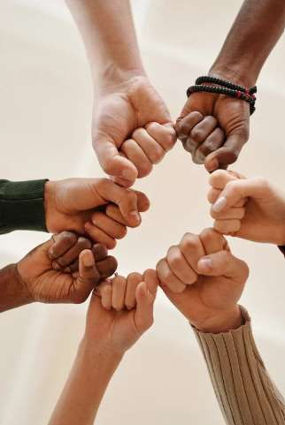

Slide 2
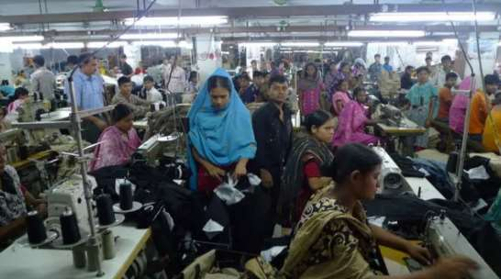
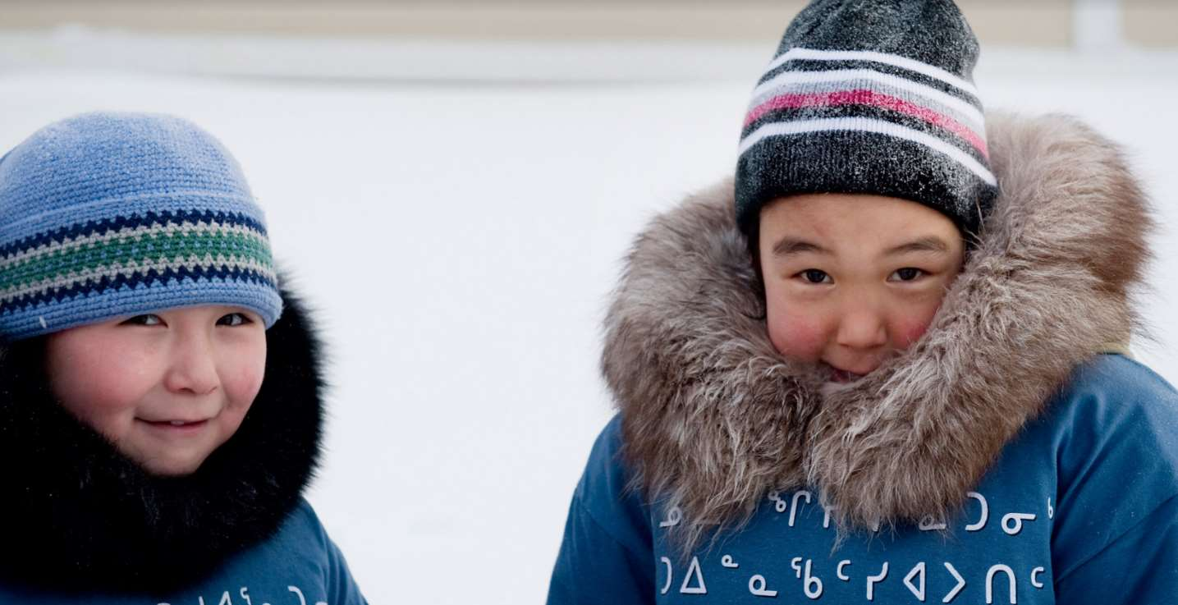
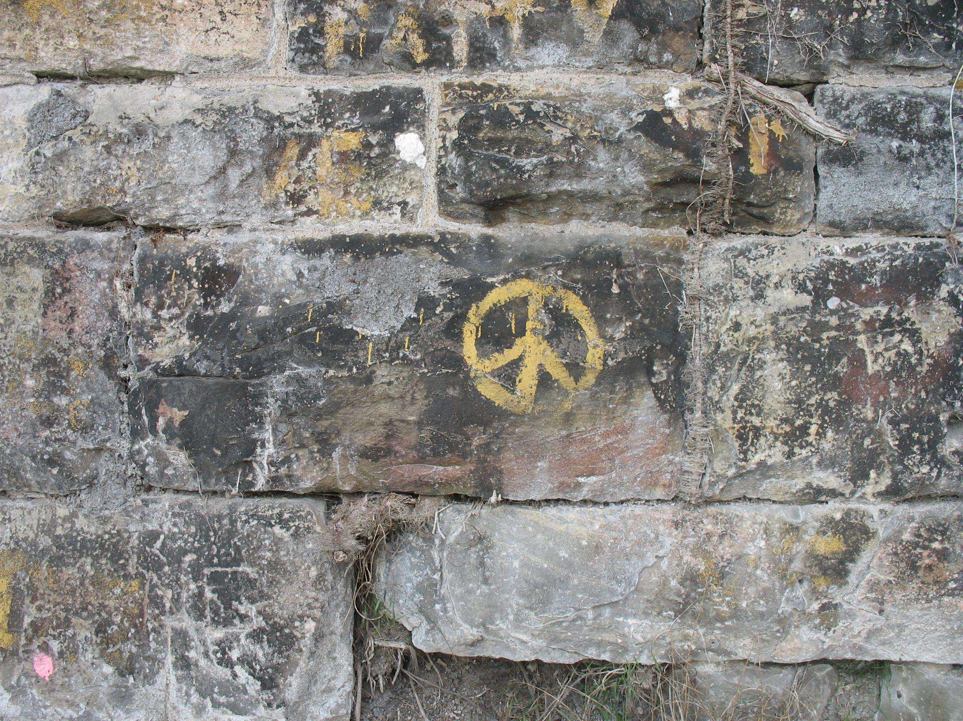
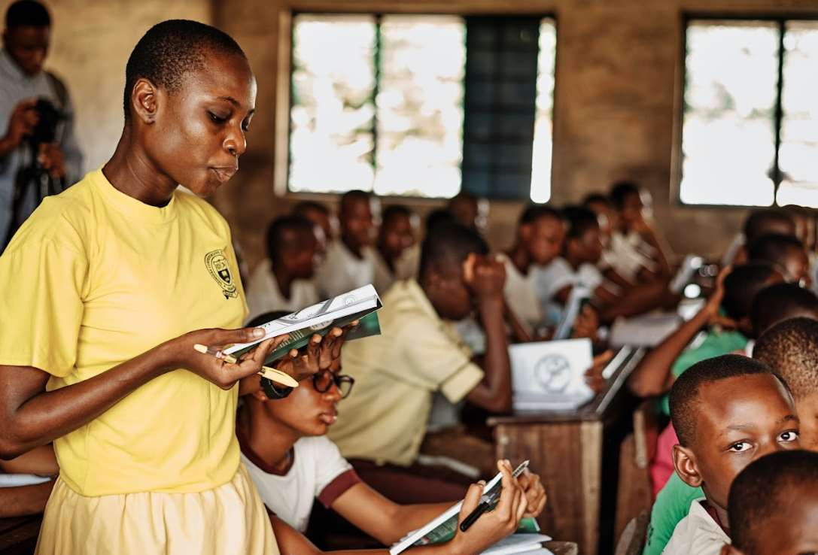
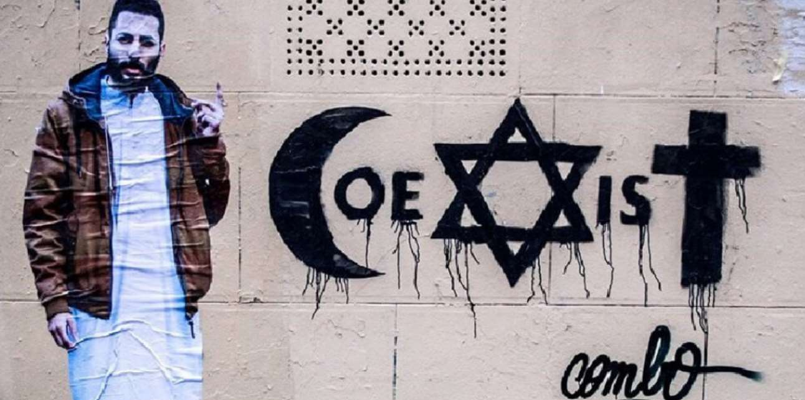
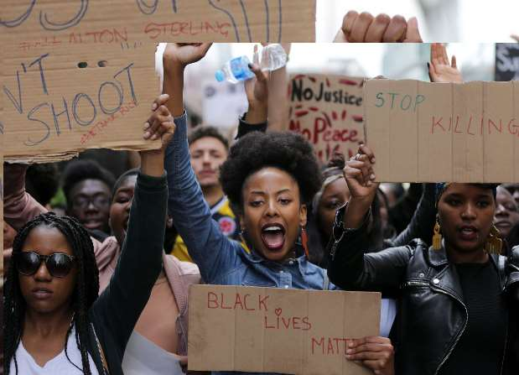
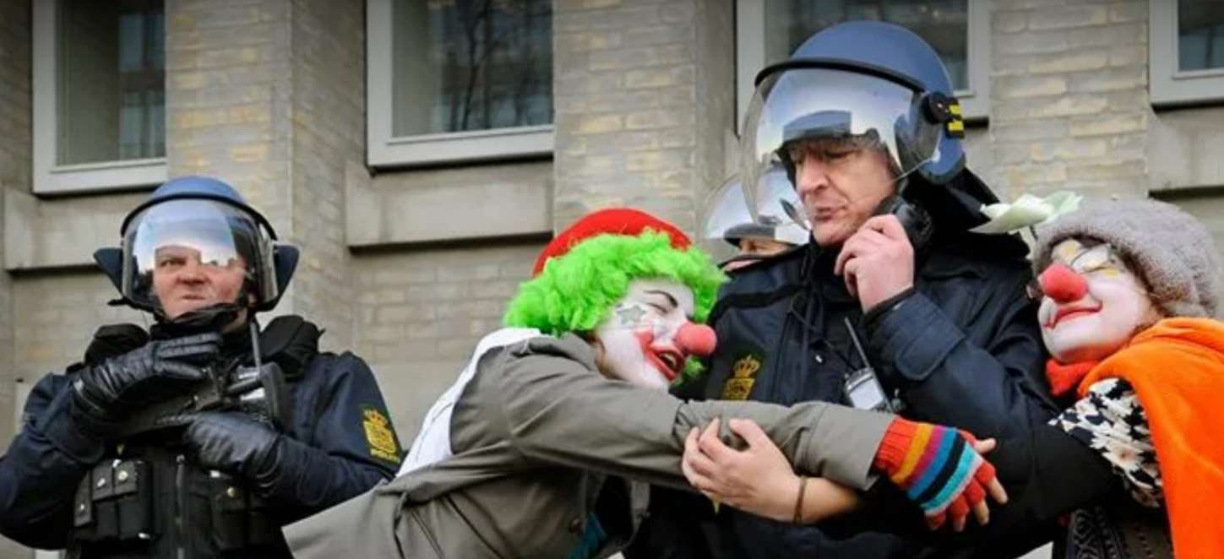
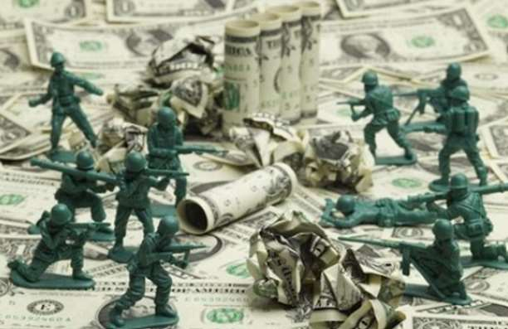
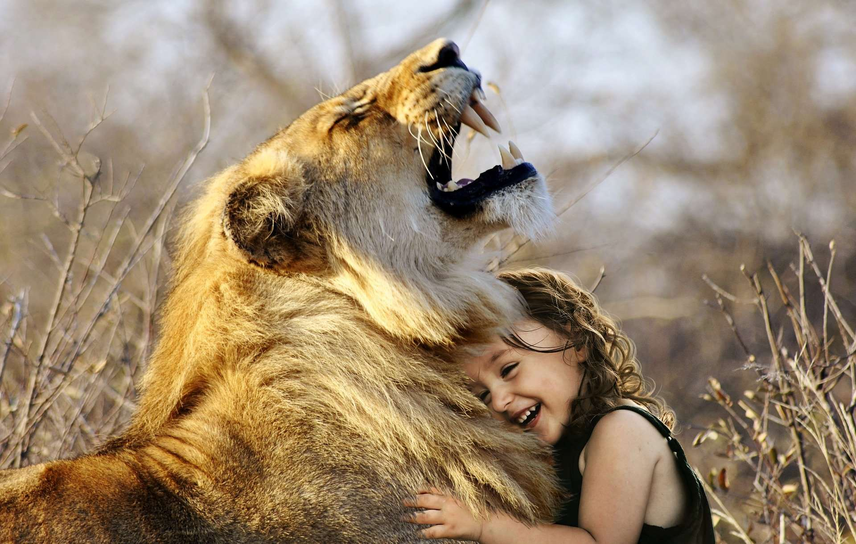
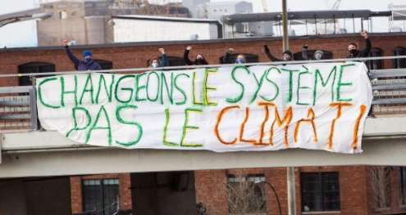
Mes causes
Ajouter photo LGBT

Slide 3
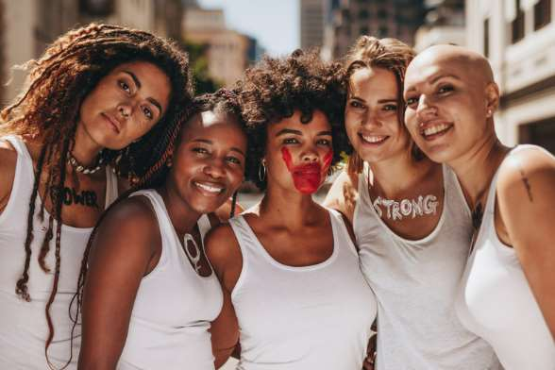
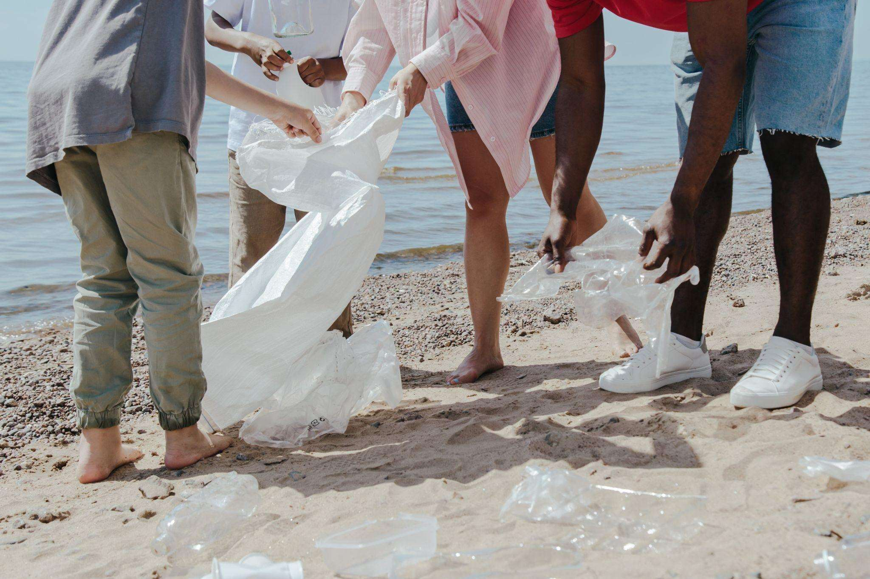
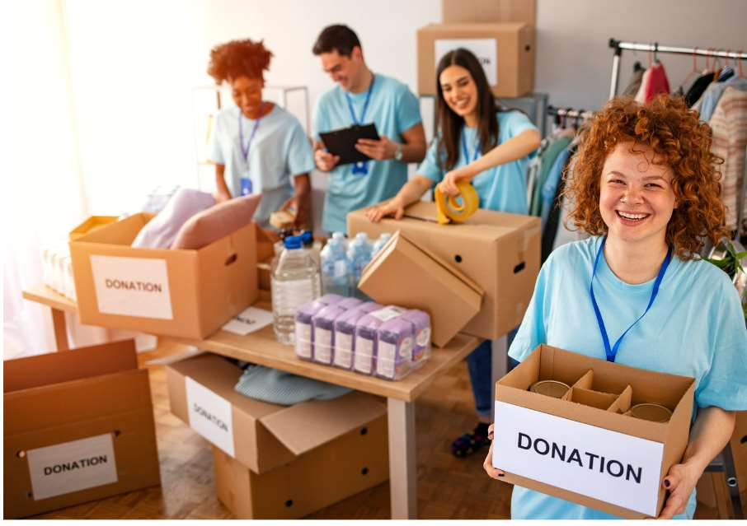
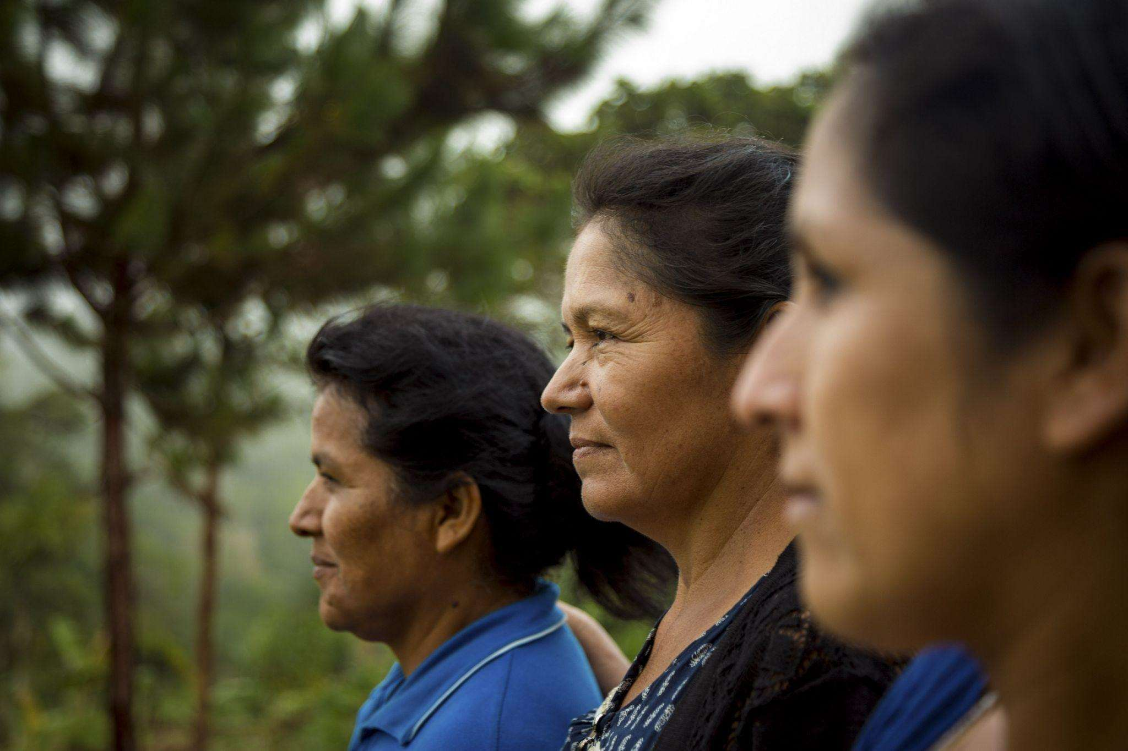
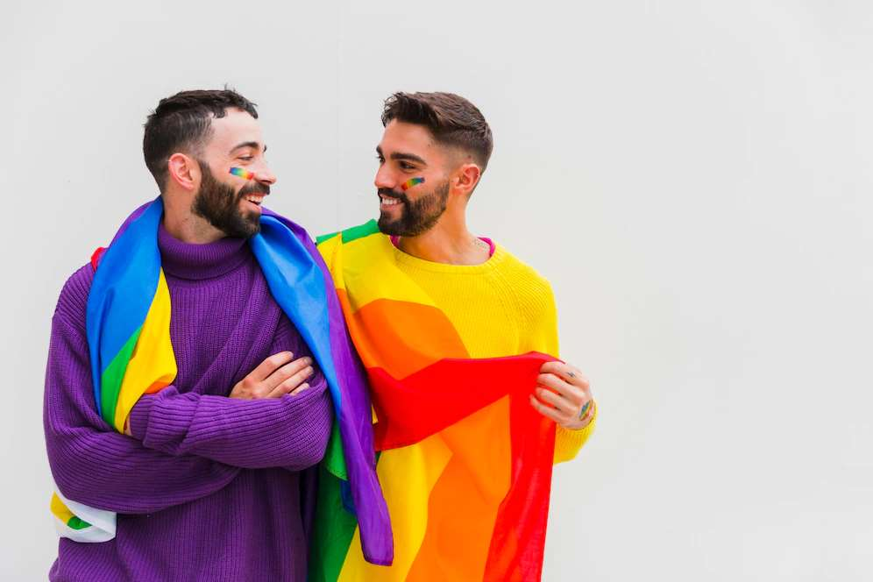
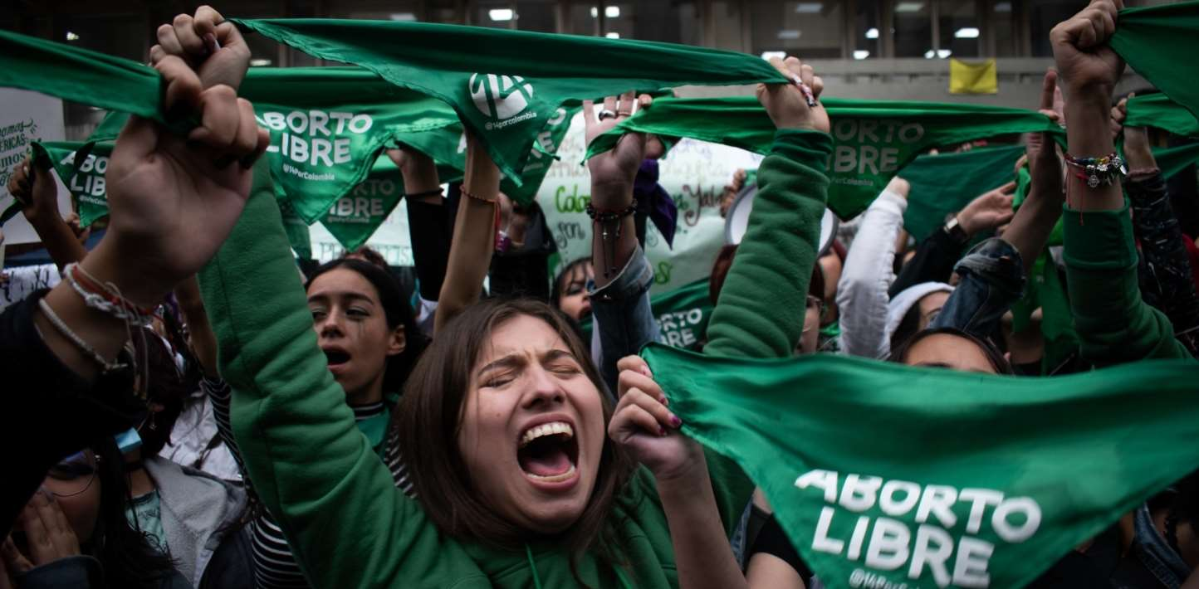
L’école d’aujourd’hui

Slide 4
Sans les mouvements écologistes et les personnes qui ont milité pour la protection de l’environnement, il n’y aurait pas d’initiatives, telles que le recyclage, qui auraient été mises en place et nous aurions moins eu la possibilité de militer contre des projets polluants comme celui de GNL Québec.
Retour à l’école d’aujourd’hui

Slide 5
Sans le mouvement 2SLGBTQ+, des personnes du même genre ne pourraient pas s’embrasser en public. L’orientation sexuelle serait davantage cachée et nous n’oserions peut-être pas se questionner sur notre propre orientation sexuelle ou notre identité de genre aujourd’hui.
Retour à l’école d’aujourd’hui

Slide 6
Sans ces mouvements, il n’y aurait pas eu autant d’avancées importantes en matière de droits humains à travers le monde. Des organismes de coopération Nord-Sud, Amnistie internationale et d’autres organisations ont entre autres la mission d’accompagner la jeunesse militante dans la sensibilisation sur différents enjeux internationaux et ainsi créer des changements concrets.
Retour à l’école d’aujourd’hui

Slide 7
Sans la militance des personnes autochtones et leurs alliées pour la défense de leurs droits, nous parlerions encore moins des réalités des peuples autochtones aujourd’hui ainsi que du poids du passé sur celles-ci.
Retour à l’école d’aujourd’hui

Slide 8
Sans le féminisme, l’école ne serait pas accessible aux femmes. Les luttes pour les droits des femmes permettent maintenant à celles-ci d’avoir accès à l’éducation et d’être respectées davantage face à leurs droits fondamentaux.
Retour à l’école d’aujourd’hui

Slide 9
Grâce à des personnes engagées qui enseignent et interviennent dans les
milieux scolaires, plusieurs initiatives voient le jour. On peut penser à la formation de différents groupes comme le comité environnement, le club de lecture féministe, le conseil étudiant, le comité 2SLGBTQ+, etc.
Retour à l’école d’aujourd’hui

Slide 10
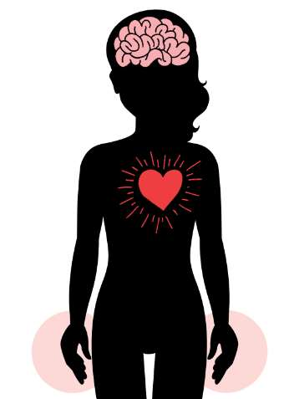
Portrait d’une personne militante

Slide 11
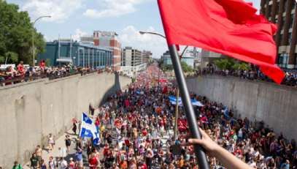
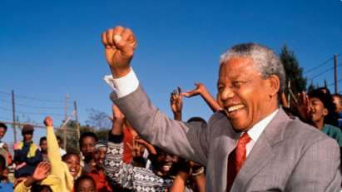
Des exemples inspirants…
Vérifier guide de l’enseignant si c’est écrit printemps érable et nelson sur même diapo, sinon les mettre sur 2
Printemps érable
Nelson Mandela

Slide 12
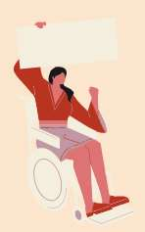
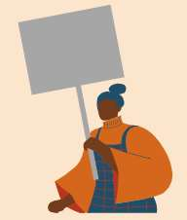
À retenir
Je m’engage avec mes forces et mes faiblesses!
Il existe une foule d’enjeux sur lesquels se mobiliser.
Je m’engage pour un enjeu qui me tient à cœur!
Tout le monde peut s’engager.
L’engagement citoyen peut prendre différentes formes, mais chaque geste compte.
Mon implication a de l’importance!
L’engagement a un impact réel et peut amener d’importants changements.
Je peux changer les choses!

